Slide 1
Sistema de Supermercado
Leonardo Moraes e Luiz Pedro

Slide 2
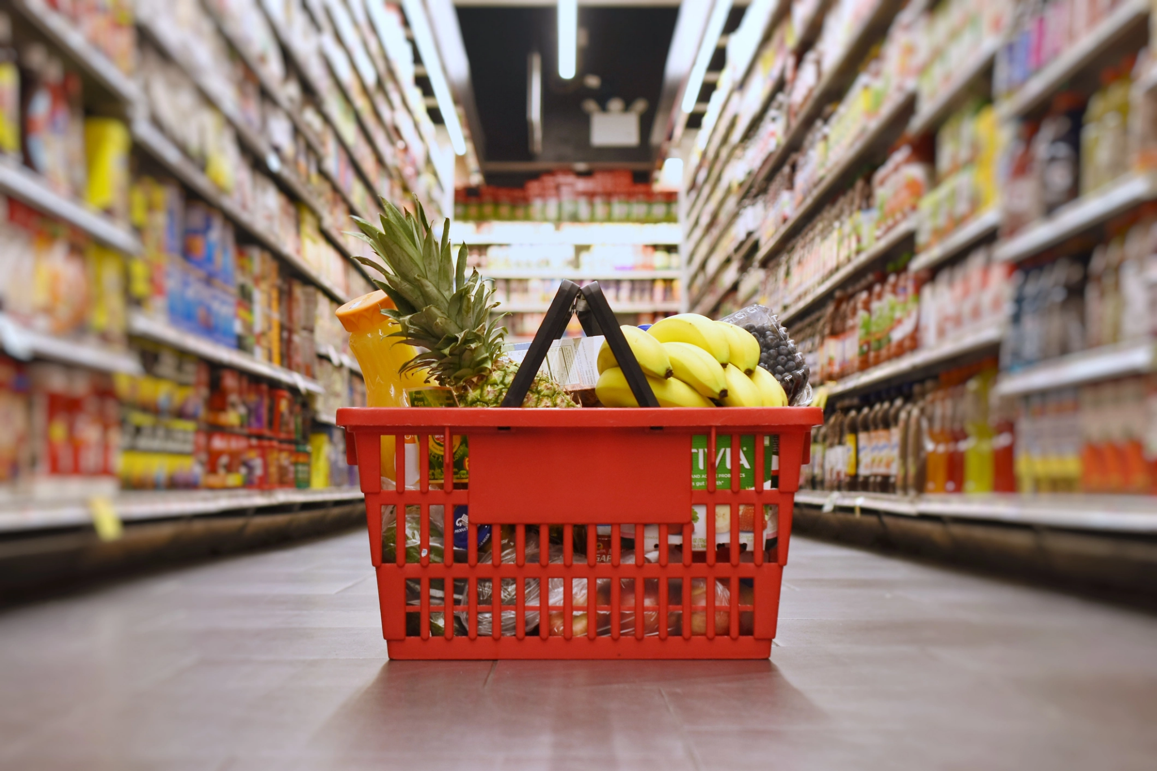
Introdução
Sistema para supermercados
Conceitos utilizados:
Alocação de memória
Lista encadeada circular
Métodos de ordenação

Slide 3
Validade dos alimentos
“Depois do prazo, não é mais possível garantir a integridade do alimento, mesmo que seja apenas um dia depois da data. Assim, não recomendamos o consumo”
Roger Barbosa, da Unesp

Slide 4
Objetivo
Desenvolver sistema de cadastro, alteração e exclusão de produtos
Ordenação por ordem de validade ou outros fatores
Filtragem dos produtos

Slide 5
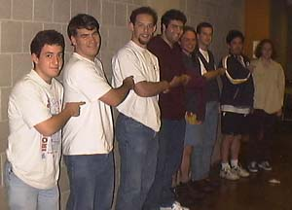
LISTAS

Slide 6
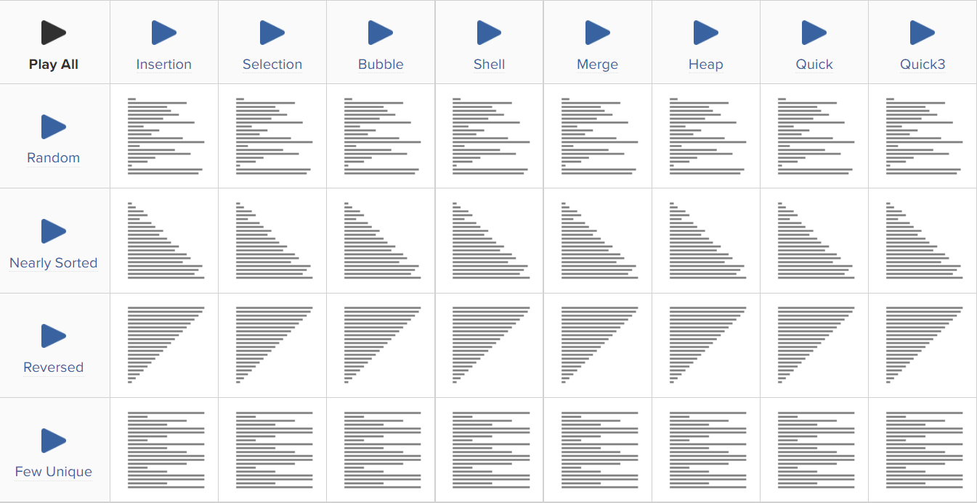
ORDENAÇÃO
https://www.toptal.com/developers/sorting-algorithms

Slide 7
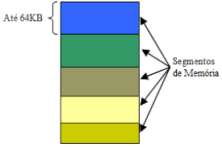
ALOCAÇÃO

Slide 8
Fontes
https://www.uol.com.br/tilt/noticias/redacao/2021/05/25/como-funciona-o-prazo-de-validade-dos-alimentos.htm
https://www.toptal.com/developers/sorting-algorithms
https://www.ime.usp.br/~pf/algoritmos/aulas/lista.html

